Slide 1
MODELO EN MACHINE LEARNING DIAGNOSTICO DEL CANCER DE MAMA
Coder House – Lucas Ferraro

Slide 2
Contexto
La investigación se centra en la aplicación de modelos algorítmicos basados en Machine Learning para el diagnóstico temprano del cáncer de mama. La motivación principal radica en ampliar el campo de investigación en este ámbito y proporcionar herramientas complementarias a los estudios existentes. El objetivo último es contribuir a la reducción de las muertes por cáncer de mama.
La implementación del proyecto se enfoca en la diagnosis de cáncer de mama mediante la recopilación y análisis de datos. Estos datos, clasificados por diversos modelos de Machine Learning, darán como resultado un prototipo que permitirá realizar análisis y tomar decisiones informadas sobre casos específicos. El impacto más significativo de esta investigación es la aplicación de modelos existentes que mejorarán sustancialmente el diagnóstico de cáncer de mama, aportando así avances tecnológicos al campo de la oncología.

Slide 3
Audencia
Esta investigación está dirigida a un público amplio que incluye profesionales de la salud, investigadores en oncología, científicos de datos, y cualquier persona interesada en el avance de las tecnologías aplicadas a la detección temprana del cáncer de mama. Los beneficiarios directos son los pacientes, ya que la implementación de modelos de Machine Learning puede tener un impacto positivo en la precisión y
rapidez del diagnóstico, lo que podría llevar a tratamientos más efectivos y, en última instancia, a la reducción de las tasas de mortalidad por cáncer de mama. Además, otros investigadores pueden utilizar los resultados de esta investigación como base para estudios posteriores, contribuyendo así a la mejora continua de las herramientas de diagnóstico y tratamiento en oncología.

Slide 4
Ahora, exploremos un poco mas…

Slide 5
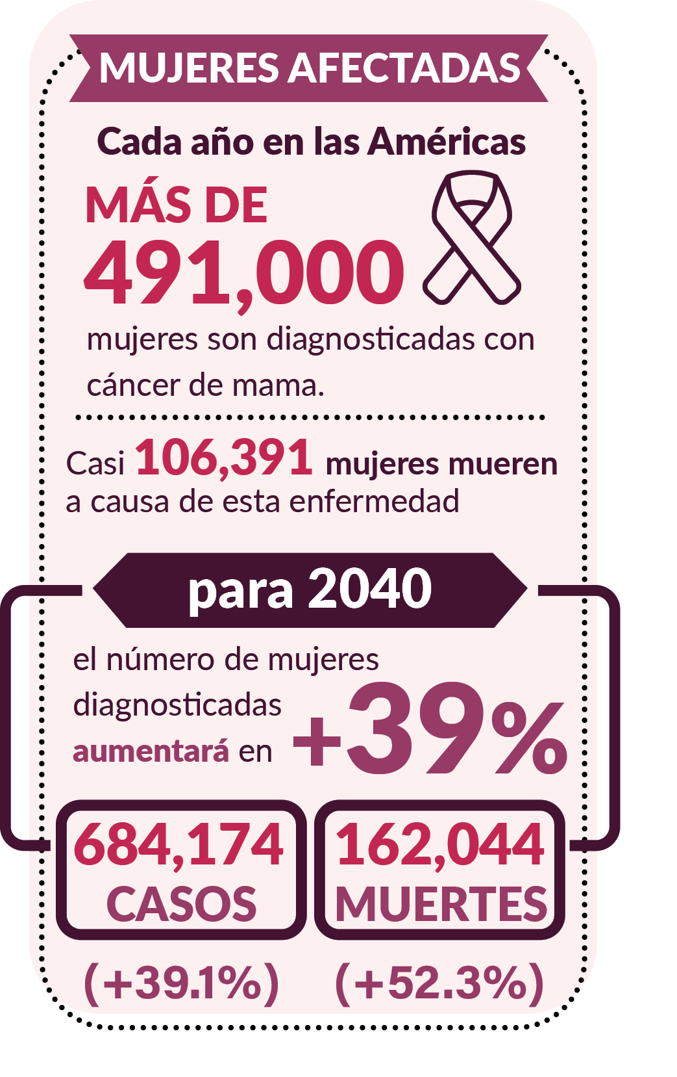
32%
El cáncer de mama representa el 32% de todos los canceres en mujeres argentinas.
90%
Los tumores de menos de 1 centímetro tienen hasta el 90% de probabilidades de curación.

Slide 6
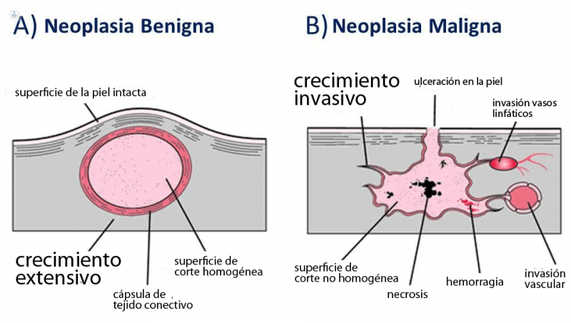
EL PROBLEMA
Cancer ≠ Tumor: Crecimiento anormal de células que causan una masa de tejido
Los tumores benignos el crecimiento se da extensivamente en la misma ubicación. Los tumores malignos son cancerosos e invaden zonas invasivamente

Slide 7
PREGUNTAS DE INTERÉS
Preguntas principales o primarias:
¿Existen patrones identificables en las decisiones del modelo que puedan tener implicaciones clínicas?
¿Existen características que muestren una fuerte correlación con la malignidad?
Preguntas secundarias:
¿Cómo se distribuyen los datos en el conjunto de datos de Wisconsin de cáncer de mama en términos de muestras benignas y malignas?
¿Existen características que muestren una fuerte correlación con la malignidad entre las variables de Area con Radio?
¿La distribución del perímetro del tumor nos ayuda a identificar alguna conclusión?
¿Cómo influye la distribución de valores de 'area_mean', entre casos malignos y benignos, en la capacidad de distinguir de manera precisa entre diagnósticos, y cuáles podrían ser las implicaciones de las áreas de solapamiento en términos de desafíos en la clasificación?

Slide 8
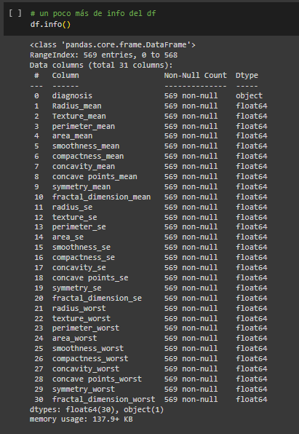
Resumen de METADATA
Wisconsin Breast Cancer Dataset
El Dataset incluye el seguimiento de 10 carácteristicas tumorales, en un total de 12 Columnas:
ID
Diagnóstico (M=maligno, B=benigno)
Radio
Textura
Perímetro
Área
Suavidad
Compacidad
Concavidad
Puntos Cóncavos
Simetría
Dimensión Fractal.
ID & Diagnosis
Mean (Media)
Standard Error
Worst (Peor)

Slide 9
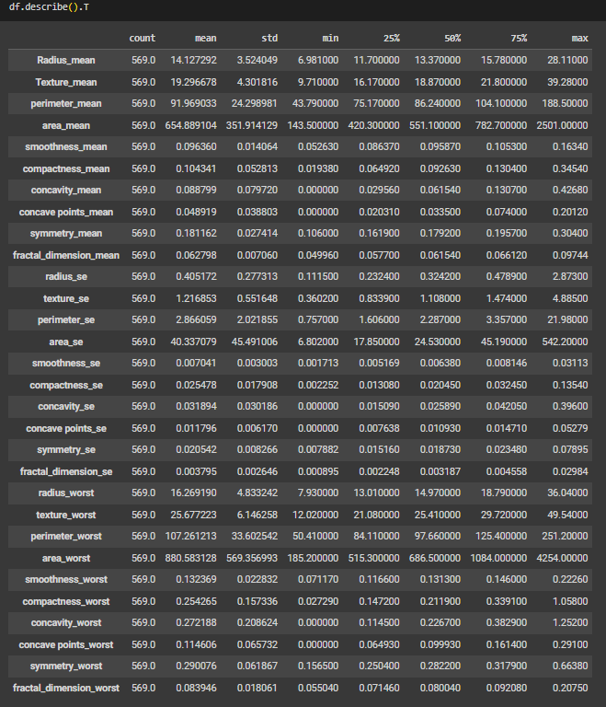
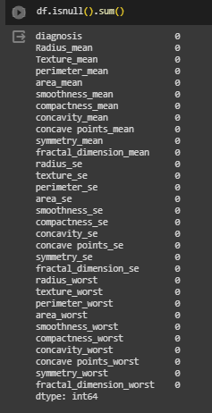
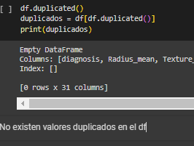
Resumen de METADATA
Wisconsin Breast Cancer Dataset
Visualizamos cada variable, su conteo, media, standard, valores mínimos, máximos, y cuartiles.
No existen valores nulos
No existen duplicados

Slide 10
Analisis Exploratorio (EDA)
01
Wisconsin Breast Cancer Dataset

Slide 11
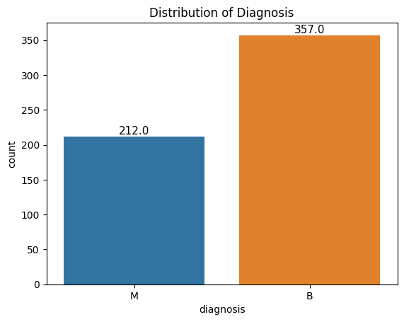
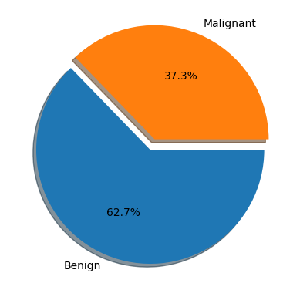
¿Cómo se distribuyen los registros en el conjunto de datos en términos de muestras benignas y malignas?
Podemos visualizar que los registros de tumores malignos en el DF son de 212 registros, mientras que la cantidad de diagnósticos que resultaron benignos fueron de 357 registros.
La distribución en el conjunto de datos es de 37.3% para los tumores malignos, a diferencia de los tumores benignos que representan un 62.7% del DF.

Slide 12
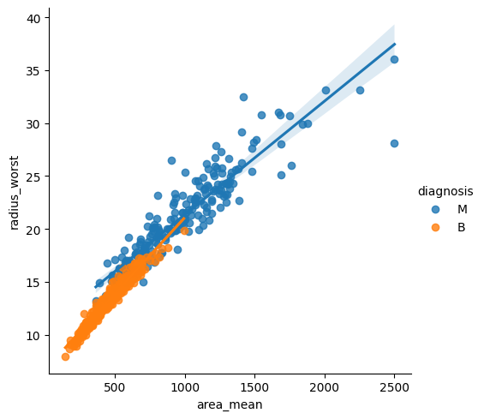
¿Existen características que muestren una fuerte correlación con la malignidad entre las variables de Área con Radio?
Relación Lineal: La inclinación de la línea de regresión indica la naturaleza de la relación entre 'area_mean' en el eje x y 'radius_worst' en el eje y. Por lo tanto, al estar inclinada hacia arriba, sugiere una relación positiva entre estas dos variables.
Dispersión de Puntos: La dispersión de los puntos alrededor de la línea de regresión es un indicador de cuán bien se ajusta el modelo lineal a los datos. En este caso, al notar que los registros no están demasiado dispersos, se concluye que la relación entre 'area_mean' y 'radius_worst' es más lineal.
Modelo de Regresión: Dada la naturaleza aparentemente lineal de la relación y la baja dispersión de puntos, se podría utilizar un modelo de regresión para predecir 'radius_worst' en función de 'area_mean'.

Slide 13
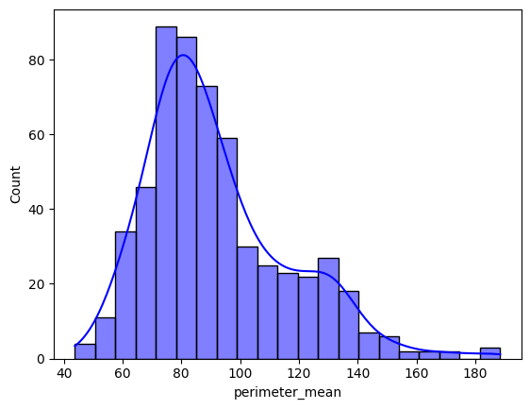
¿La distribución del perímetro del tumor nos ayuda a identificar alguna conclusión?
La posición del pico del histograma nos da una idea de la centralidad de la distribución. El pico representa el valor más común o el valor con mayor frecuencia en la columna. En este caso, se evidencia que el valor con más frecuencia aproxima un count de 90.
La anchura del histograma nos indica la dispersión de los datos. En este caso, el histograma es estrecho, lo que significa que los valores están agrupados cerca del valor central, pero con una leve dispersión hacia los valores más altos en la columna.

Slide 14
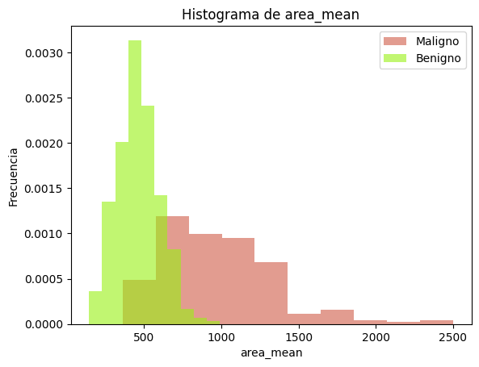
¿Cómo influye la distribución de valores de 'area_mean', entre casos malignos y benignos, en la capacidad de distinguir de manera precisa entre diagnósticos, y cuáles podrían ser las implicaciones de las áreas de solapamiento en términos de desafíos en la clasificación?
El análisis del solapamiento reveló un pequeño rango de superposición en valores específicos de 'area_mean'. Este solapamiento se considera como un área de incertidumbre, indicando que, en este intervalo particular, la característica 'area_mean' por sí sola podría no ser suficiente para una distinción clara entre diagnósticos malignos y benignos. El solapamiento se dá entre los dos diagnósticos en el rango de 400 a 1000 de 'area_mean', indicando que en esta área específica ambos diagnósticos pueden ocurrir. Este solapamiento resalta la necesidad de considerar otras características para lograr una clasificación más precisa y robusta en el contexto del cáncer de mama.
Se observa que los casos benignos exhiben un pico de frecuencia notable alrededor del valor 500, indicando una concentración más prominente en esa área específica. Además, la anchura del histograma para casos benignos es significativamente menor en comparación con los casos malignos. Contrariamente, los casos malignos muestran una distribución más amplia de 'area_mean', abarcando un rango desde 400 hasta 2500, lo que sugiere una mayor variabilidad en esta característica para los casos malignos.

Slide 15
Modelos de Machine Learning
02
Wisconsin Breast Cancer Dataset

Slide 16
Modelos de ML
Wisconsin Breast Cancer Dataset
A continuación, se presenta un resumen de los principales resultados obtenidos para cada modelo de ML aplicado en el dataset.
Algoritmos empleados:
Regresión Logistica (LR)
Árbol de decisión (DT)
Random Forest (RF)
Naive Bayes (NB)
Support Vector Machine (SVM)
K-Nearest (KNN)
Gradient Boosting (GB)
Modelo | Accuracy | Precision | Recall | AUC-ROC
LR | 97.8 | 97.9 | 97.8 | 99.8
DT | 93.3 | 93.3 | 93.3 | 96.7
RF | 96.3 | 96.3 | 96.3 | 99.6
NB | 94.8 | 94.8 | 94.8 | 97.5
SVM | 97.0 | 97.1 | 97.0 | 99.8
KNN | 97.0 | 97.1 | 97.0 | 99.7
GB | 95.5 | 95.5 | 95.5 | 99.7

Slide 17
03
Oversampling
Wisconsin Breast Cancer Dataset

Slide 18
Oversampling
Wisconsin Breast Cancer Dataset
Debido a que el dataset utilizado es desbalanceado, contando con 62,7% de la
muestra con Diagnosis = B, y 37,3% de la muestra con Diagnosis = M; se
consideró la opción de hacer un oversampling; llevando la cantidad de casos con
respuesta M a igualar la cantidad de casos con respuesta B.
Los hiperparámetros óptimos encontrados son: {'criterion': 'entropy', 'max_depth': 40, 'max_features': 'sqrt', 'min_samples_leaf': 2, 'min_samples_split': 5, 'n_estimators': 12}
Número de Estimadores (n_estimators): Aumentar el número de estimadores generalmente mejora la robustez del modelo, pero también aumenta el tiempo de entrenamiento. Si el número de estimadores es demasiado bajo, el modelo podría ser propenso al sobreajuste. En este caso, se encontró que n_estimators=12 proporciona el mejor rendimiento.
Cambios en el Rendimiento: En comparación con un modelo predeterminado sin ajuste de hiperparámetros, es probable que este modelo ajustado proporcione un rendimiento significativamente mejor. La precisión del 97.037% y el F1-Score de 0.971 en el conjunto de prueba son indicativos de un modelo bien ajustado.
Razones de Mejora de Rendimiento: El ajuste de hiperparámetros se realiza para optimizar la capacidad del modelo para generalizar a datos no vistos. En este caso, los hiperparámetros óptimos indican un equilibrio que evita el sobreajuste y mejora la capacidad del modelo para hacer predicciones precisas en nuevos datos.

Slide 19
Recomendaciones & Insights
Recomendaciones:
Los conjuntos de datos son inevitables para entrenar modelos de aprendizaje automático supervisado, como clasificadores de clasificación, además de ser útiles para evaluar modelos de aprendizaje automático supervisado y no supervisado. En consecuencia, se deben poner a disposición conjuntos de datos de cáncer de mama etiquetados más recientes de manera pública y evaluarlos con diferentes clasificadores de aprendizaje automático para examinar sus rendimientos de clasificación. Además, se deben agregar más instancias y características distintas a conjuntos de datos subsiguientes para hacerlos más robustos, ya que el conjunto de datos actual de Wisconsin Breast Cancer Dataset tiene instancias y características limitadas. Finalmente, la creación de una división predefinida (entrenamiento y prueba) para futuros conjuntos de datos facilitará las comparaciones de diferentes enfoques evaluados en el mismo conjunto de datos.

Slide 20
Recomendaciones & Insights
Insights:
El conjunto de datos original era relativamente pequeño, con alrededor de 569 muestras, y después del preprocesamiento, se eliminó el 7.3% de las muestras.
Se abordó el desequilibrio en las clases aplicando la técnica SMOTE, lo que aumentó el conjunto de datos en un 18.8% para equilibrar las clases y mejorar la capacidad del modelo para aprender patrones de ambas clases.
La visualización de la distribución de datos y sus relaciones proporcionó información valiosa sobre las interacciones entre las características, lo que facilitó la comprensión del conjunto de datos.
Se realizó una cuidadosa selección y eliminación de características, preseleccionando aquellas que eran más relevantes para la tarea de clasificación.
La prueba de múltiples algoritmos con ajuste de hiperparámetros permitió una evaluación exhaustiva del rendimiento del modelo para diferentes algoritmos en este conjunto de datos específico.
Los modelos SVM, Random Forest Classifier y Extreme Gradient Boosting (XGBoost) destacaron, mostrando un rendimiento excepcional, especialmente cuando se considera el puntaje de Recall como métrica clave. Estos modelos demostraron ser efectivos en la identificación de casos positivos de cáncer de mama.
A pesar del rendimiento destacado de modelos más complejos, como SVM y Random Forest, se destaca la relevancia de considerar también modelos más simples, como la Regresión Logística. Aunque menos compleja, la Regresión Logística ofrece generalizabilidad y eficiencia computacional, a pesar de algunas clasificaciones erróneas leves.

